Slide 1
調整文字顯示比例

Slide 2
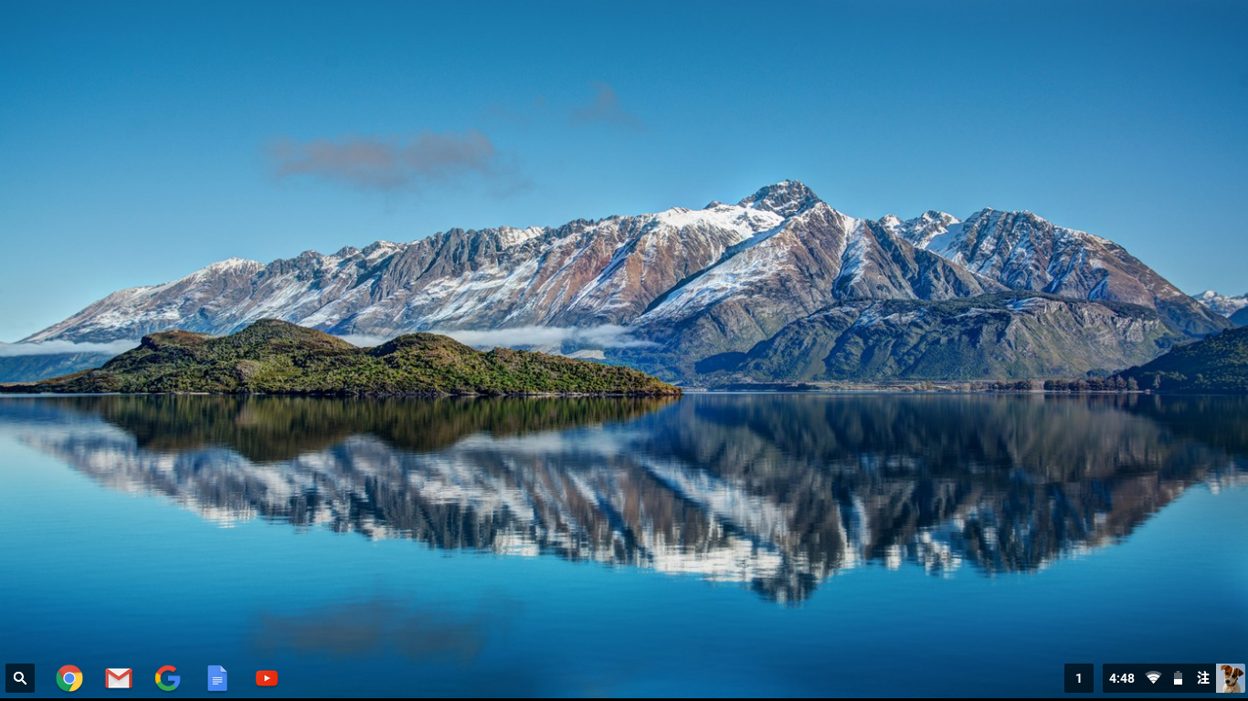

點選左下方「開始」，打開選單

Slide 3
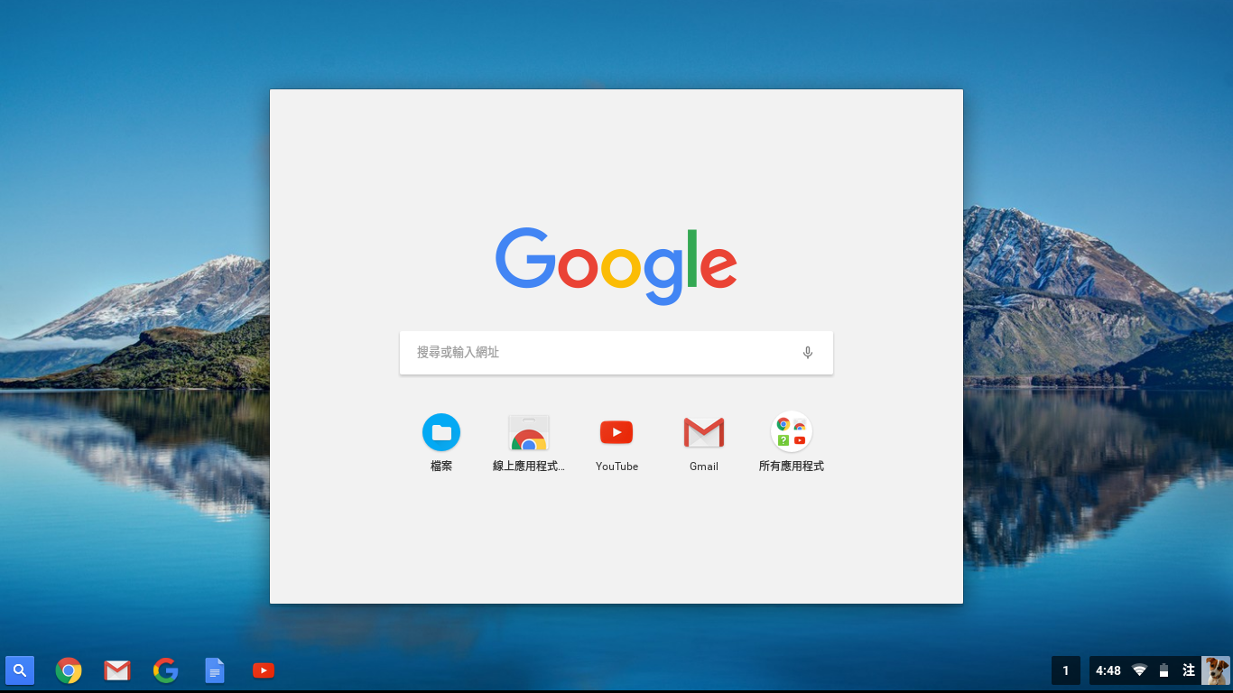

點選「所有應用程式」

Slide 4

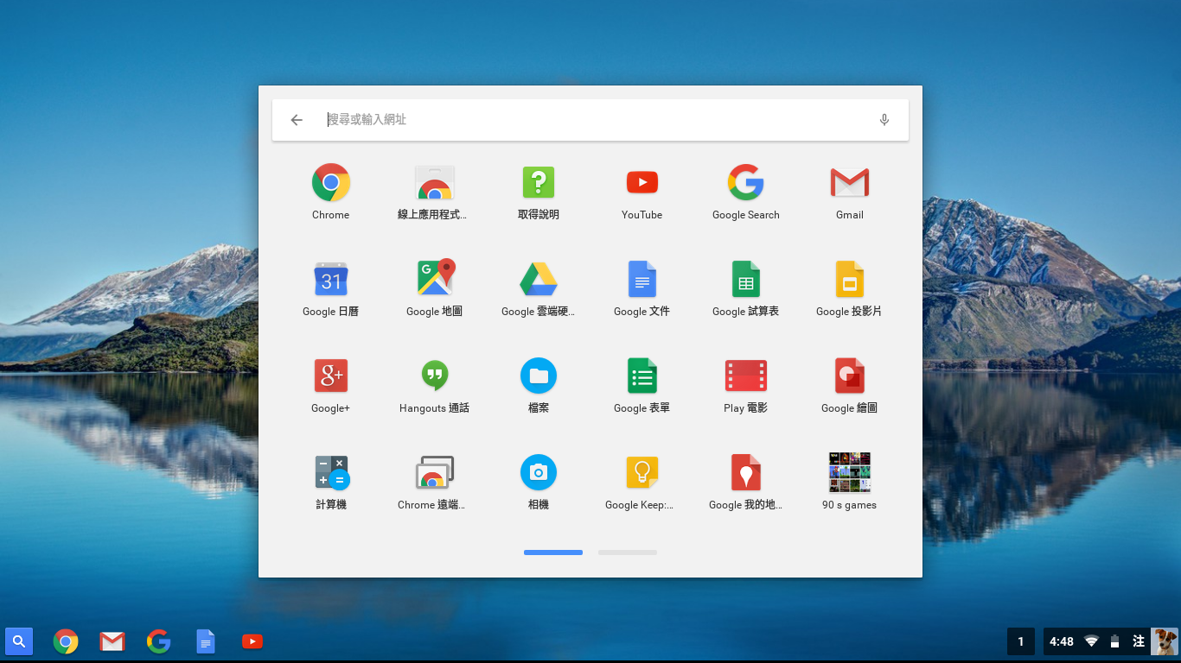
點選「Chrome」圖示

Slide 5
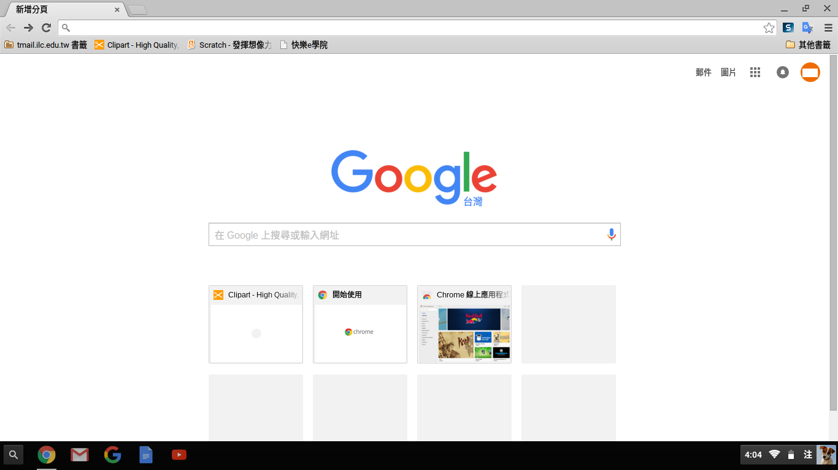

點選「≡」圖示，選擇「+」可放大比例
新增分頁(T)
新增視窗(N)
新增無痕式視窗(I)________
歷史記錄和最近開啟的分頁
下載(D)
書籤(B)_________________
縮放 – 100% +______
列印
尋找
更多工具
編輯
設定
說明和關於

Slide 6

150%

Slide 7

選擇「-」可縮小比例
新增分頁(T)
新增視窗(N)
新增無痕式視窗(I)________
歷史記錄和最近開啟的分頁
下載(D)
書籤(B)_________________
縮放 – 100% +______
列印
尋找
更多工具
編輯
設定
說明和關於

Slide 8
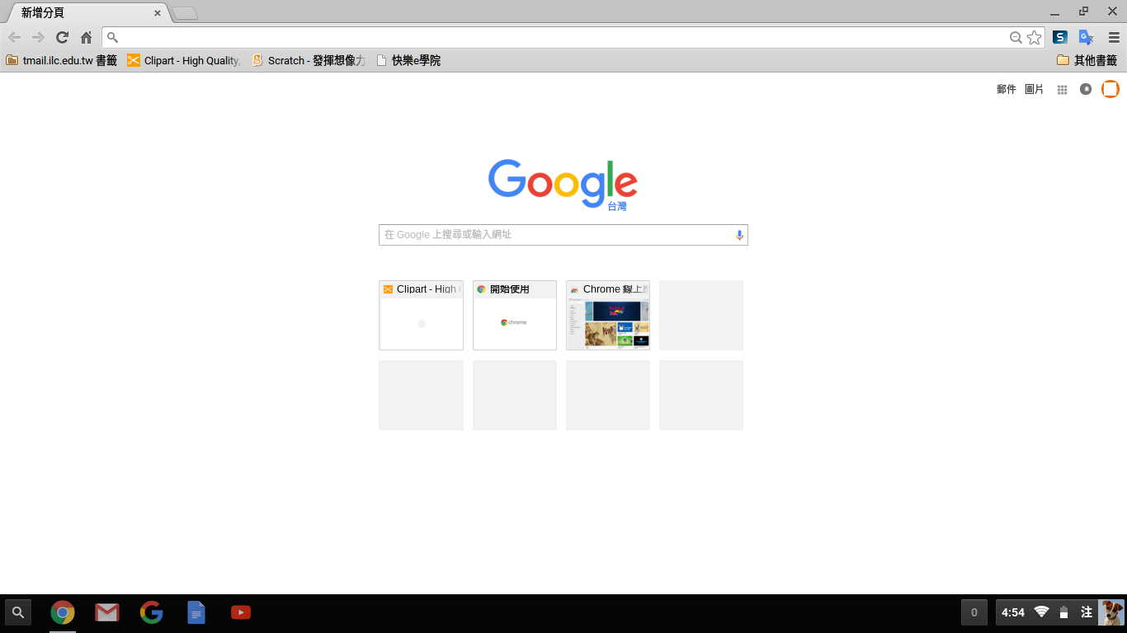
67%

Slide 9



文字顯示快速鍵
文字放大： + （Ctrl +）
文字縮小： + （Ctrl -）

